Slide 1
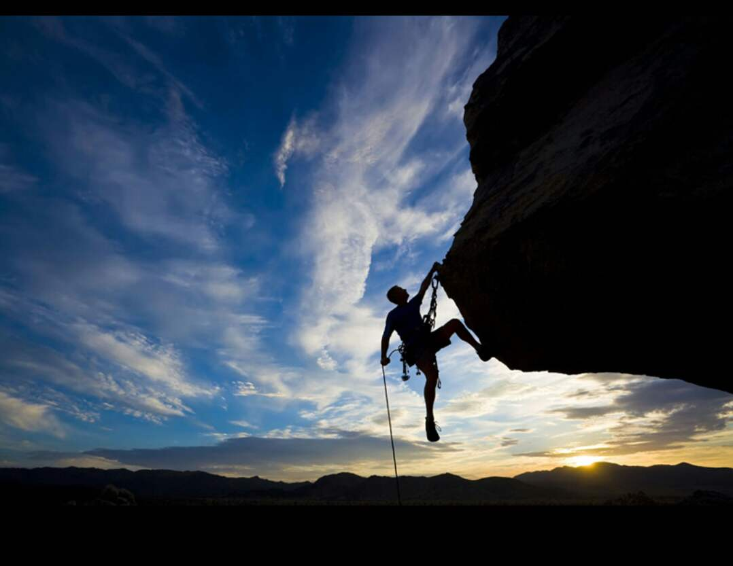

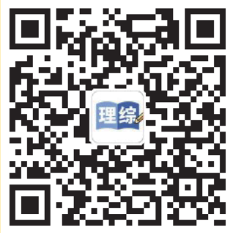
第七章 力
小结与复习
第七章
优翼理综学科号

Slide 2
知识结构
定义
原理
弹力
弹性形变
符号、单位
弹簧测力计
作用效果
力
力
注意事项
三要素
定义
示意图
重力
大小、公式
力的作用是相互的
方向
重心

Slide 3
重点回顾：力
一、力
1.定义：力是物体对物体的作用。发生作用的两个物体，一个是_______物体，另一个是_____物体。
2.单位：在物理学中，力用符号_____表示，它的单位是牛顿，简称牛，符号是_____ 。
3.常考举例：托起两个鸡蛋所用的力大约为1N，一个中学生的重力约为500N。
施力
受力
F
N

Slide 4
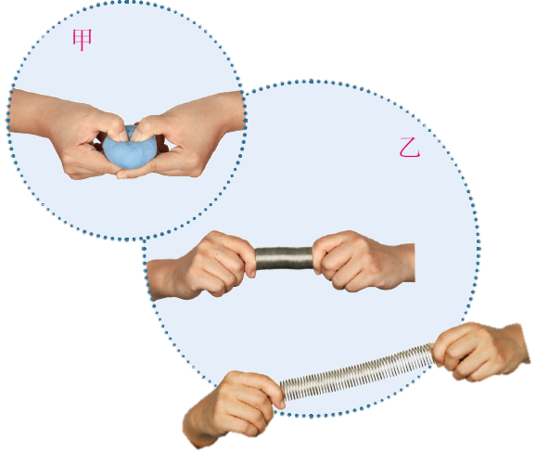
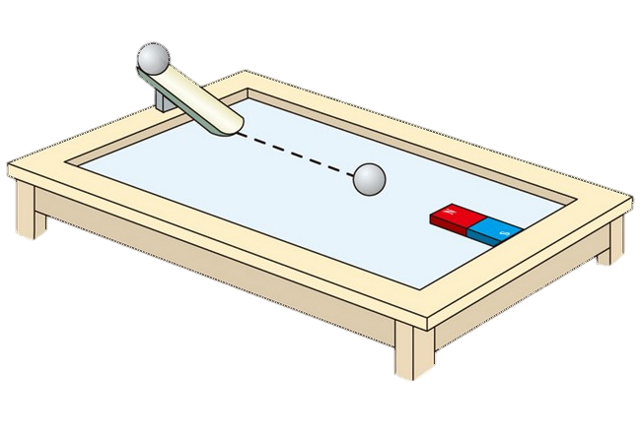
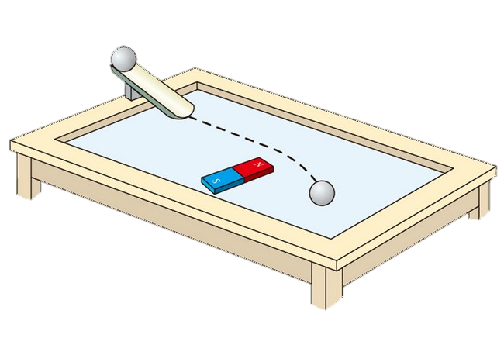
二、力的作用效果
1.力能改变物体的_______ 。如捏橡皮泥、拉弹簧等。
2.力可以改变物体的__________ 。物体由静止开始运动或由运动变为静止，物体运动的快慢或方向发生改变。
形状
运动状态

Slide 5
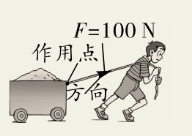
三、力的三要素和力的示意图
1.三要素：力的_______ 、_______ 、_______ 。
2.示意图：通常用一条带箭头的线段表示力，
箭头表示力的_______，线段的起点或终点表
示力的_______ ，线段的长度表示力的_______ 。
四、力的作用是相互的
物体间力的作用是_______ 的。施力物体同时也是受力物体。
大小
方向
作用点
方向
作用点
大小
相互

Slide 6
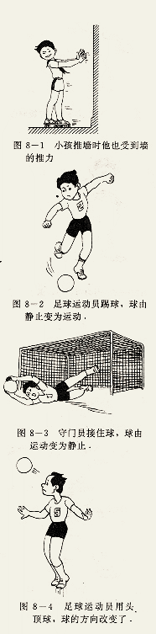
典例精析
物体的运动状态
例1 下面各图可以说明力改变了 。
都是运动状态发生变化
守门员接住球，球由运动变为静止。
足球运动员踢球,球由静止变为运动。
足球运动员用头顶球,球的方向改变了。

Slide 7
利用控制变量法研究力的三要素影响力的作用效果
典例精析
例2 如图，使用一薄钢条的下段固定，现分别用不同的力去推它，使其发生A、B、C、D各图中所示的形变，如果F₁＞F₂=F₃=F₄，那么，能说明力的作用效果跟力的作用点有关的图是 和 ；能说明力的作用效果跟力的大小有关的图是 和 ；能说明力的作用效果跟力的方向有关的图是 和 。
B
D
A
B
B
C
F₁
F₂
F₃
F₄
A B C D

Slide 8
典例精析
例3 下列关于力的说法错误的是（ ）
A．两个物体接触时才能发生力的作用
B．力是物体对物体的作用
C．物体间力的作用是相互的
D．物体间发生力的作用时，不一定要接触
A
磁铁吸引小铁珠，不接触也能产生力的作用
×
√
√
√

Slide 9
重点回顾：弹力
1.弹力
(1)弹性：在受力时会发生形变，不受力时，又恢复到原来的形状，物体的这种性质叫做弹性。
(2)弹力：物体由于发生_____________而产生的力叫做弹力，常见弹力有支持力、压力等
2.弹簧测力计
(1)定义：测量力的大小的工具。
(2)常见测力计：___________、握力计、弹簧秤、托盘秤等。
弹性形变
弹簧测力计

Slide 10
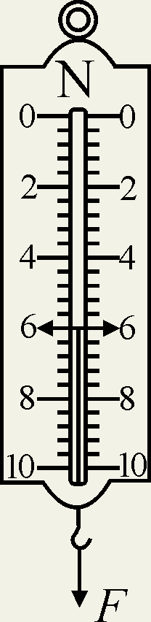
(3)原理：在弹性限度内，弹簧受到的拉力越大，弹簧的伸长量就越______。
3.弹簧测力计的使用
a.使用前:
(1)看清它的量程和__________。
(2)检查弹簧测力计的指针是否指在零刻度线上，
如果不在，应该把指针调节到____________上。
(3)轻轻拉动挂钩几次，防止弹簧被外壳卡住。
大
分度值
零刻度线

Slide 11
b.使用时:
(1)测力时，要使弹簧的伸长方向与所测拉力方向______ ,
避免弹簧与外壳发生摩擦。
(2)测量时，加在弹簧测力计上的力不能超过它的______。
(3)读数时，视线要正对刻度线，其示数 ＝整刻度值 ＋
后面的小格数 ×分度值。
平行
量程

Slide 12
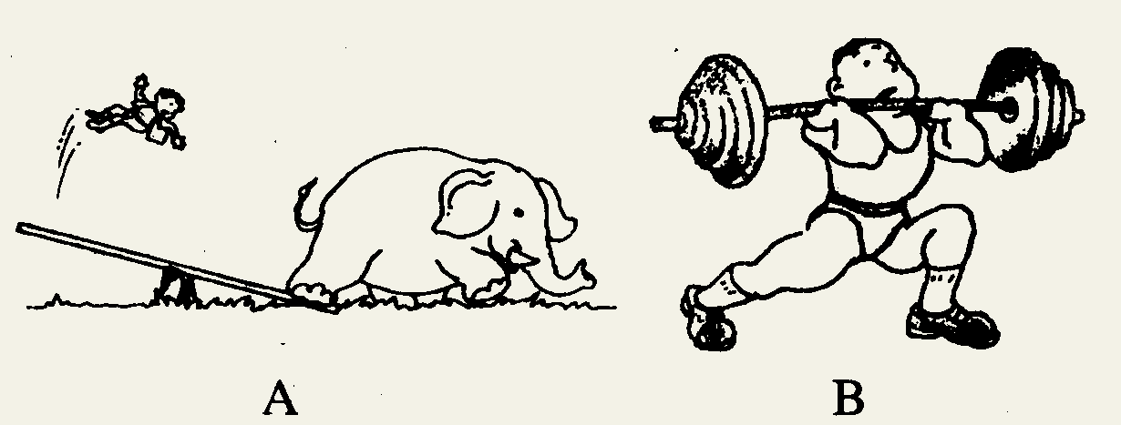
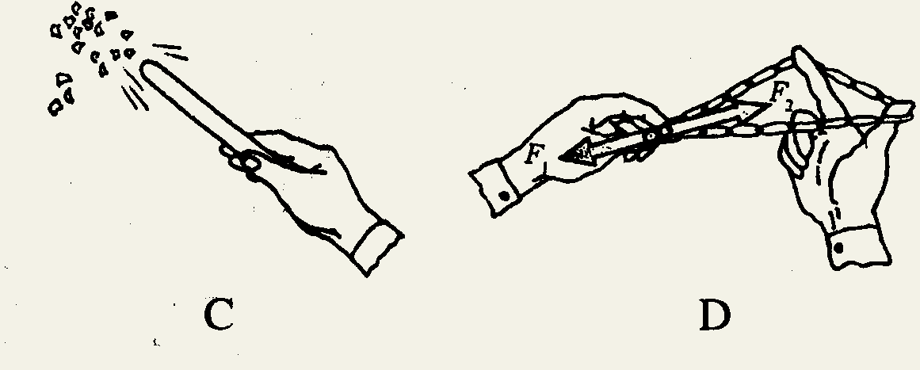
典例精析
例1 下图中，所表现的力不是弹力的是（ ）。
C
弹力产生的条件：
①两物体直接接触；②物体发生形变

Slide 13

典例精析
例2 某同学用自制的弹簧测力计测物体A的重，如图所示，该弹簧测力计的测量范围是__________N，分度值是________N，指针所指的示数为________N。
0～5
0.2
2.4

Slide 14
典例精析
例3 物理兴趣小组的同学用一根很轻的螺旋弹簧通过实验研究此弹簧的长度跟所悬挂重物重力的关系，作出了如图所示的图像。
(1)弹簧的原来长度为________cm；当L=10cm时，弹簧下挂的重物为_______ N。
(2)现物理兴趣小组的同学想利用此弹簧制
作一弹簧秤，请你为他们建议此弹簧秤较
合理的量程为________N。
6
当弹簧下面没有挂物体时，弹簧的长度为原来的长度
根据图象读出弹簧下挂物体的重力
8
F/N
20
16
12
弹簧的最大伸长量为14cm
8
0～16
4
L/cm
在弹簧的弹性限度内，弹簧受到的拉力越大，弹簧的伸长的越长
0
2
4
6
8
10
12
14
16

Slide 15
重点回顾：重力
1.定义：由于_____________而使物体受到的力叫做重力，通常用字母_____表示。地球附近的所有物体都受到重力的作用。
2.重力的大小
(1)物体所受的重力跟它的质量成______。
(2)公式：G＝______，其中 G表示重力，单位是牛顿，符号是______ ；m表示质量，单位是千克，符号是kg；g表示重力与质量的比值，单位是牛每千克，符号是______，g＝______N／kg。在粗略计算时g可以取10N／kg。
地球的吸引
G
正比
mg
N
N/kg
9.8

Slide 16
3.重力的方向及应用
(1)方向：__________。
(2)应用：利用铅垂线确定竖直方向等。
4.重心
(1)定义：重力的等效作用点叫做物体的重心。
(2)位置：形状规则、质量分布均匀的物体，重心在它的___________上 。
竖直向下
几何中心

Slide 17
典例精析
例1 关于重力的正确说法是（ ）
A．向上抛的小球在向上运动过程中不受重力作用
B．空中飞行的飞鸟不受重力作用
C．重力在物体上的作用点就是此物体的重心
D．一个物体的重心一定在物体上
C
×
×
地球上所有物体在任何状态都受重力
√
×
篮球的重心在球心上，但不在球体上

Slide 18
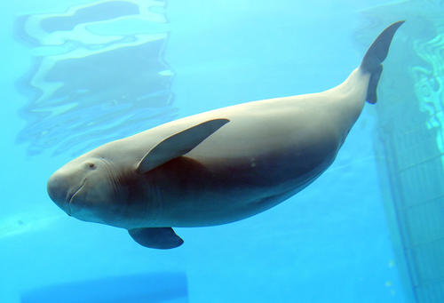
例2 江豚是一种小型鲸类，仅分布于长江中下游以及洞庭湖和鄱阳湖等区域中，由于其数量的锐减，被归属于国家一级保护动物。如图所示为一头悬浮在水中的江豚，点O为江豚的重心，请在图中画出江豚所受重力的示意图。
· O
重力的方向竖直向下
G

Slide 19
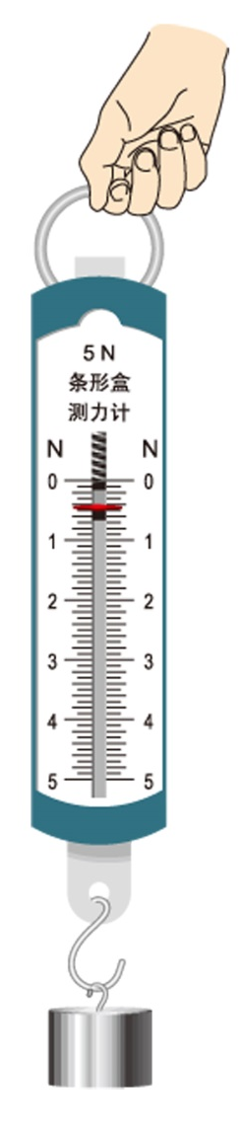
重点实验突破
探究重力大小跟质量的关系
【设计实验】
弹簧测力计
1．测量工具：______________。
2.测量方法：把已知质量的钩码挂在弹簧测力计上，静止时，弹簧测力计的示数等于钩码所受的重力大小。

Slide 20
【进行实验并记录数据】
3．逐次增挂钩码，分别测出它们所受的重力，并记录在表格中。
质量m/kg
重力G/N

Slide 21
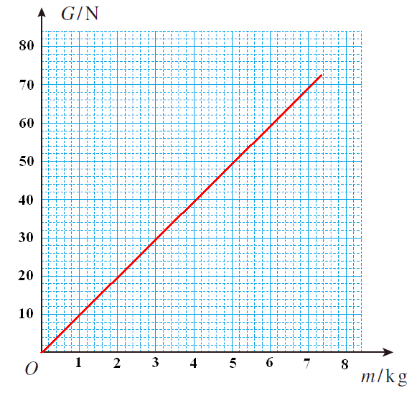
【分析数据，总结结论】
4．画出重力跟质量关系的图像。
（质量为横坐标，重力为纵坐标）
5．物体受到的重力大小跟它的质量成 关系，物重跟质量的比约等于 。
正比
10 N/kg

Slide 22
随堂训练
1.下列给出的现象中,物体运动状态没有发生变化的是 ( )
A．关闭发动机后向前滑行的汽车
B．汽车匀速转弯
C．正在空中匀速下降的伞兵
D．钟表来回摆动
C

Slide 23
2．手握绳子从井中提水,手受到竖直向下的拉力。此拉力的施力物体是( )
A．水桶 B．水 C．手 D．绳子
D
3．一个弹簧测力计在钩上挂了几个钩码,弹簧测力计示数为G,若将弹簧测力计倒过来,将钩码挂在吊环上,手提测力计钩,则弹簧测力计的示数( )
A．大于G B．等于G C．小于G D．无法确定
A

Slide 24
4.如图甲所示，画出小球所受细线拉力F_{拉}及小球对墙壁A的压力F_{压}的示意图。
F_{拉}
A
O
F_{压}

Slide 25
5. 一个放在斜面上的物体，其质量为5 kg，用力的示意图，表示出重力的大小、方向、作用点。
G =49 N
G＝mg＝5 kg×9.8 N/kg＝49 N

